Slide 1
এই স্লাইডটি শুধুমাত্র শিক্ষকবৃন্দ তথা কন্টেন্ট
ব্যবহারকারীর জন্য
সম্মানিত কন্টেন্ট ব্যবহারকারী/ শিক্ষকবৃন্দ এই কন্টেন্টটি পাঠদানের পূর্বে স্লাইড নোটের নির্দেশনাগুলো পড়ে নেবেন।।এছাড়াও শিক্ষক প্রয়োজনবোধে নিজস্ব কৌশল প্রয়োগ করতে পারবেন।

Slide 2
স্বাগতম
Notes:
শিক্ষক শিক্ষার্র্থীদের স্বাগতম জানাবেন এবং ছবির পটভুমি জানতে চাইবেন।

Slide 3
শিক্ষক পরিচিতি
পাঠ পরিচিতি
মো:শামীম
সহকারী শিক্ষক (কৃষি শিক্ষা)
হাজী আহমাদ আলী আলিয়া কামিল মাদরাসা,সিরাজগঞ্জ।
মোবাইল:০১৯২০৫৬৬৪১৩
E-mail:
shameemjamuna60@gmail.com
শ্রেণি: 6ষ্ঠ
বিষয়: কৃষিশিক্ষা
অধ্যায়: কৃষিজ উৎপাদন
পাঠ: ১০
Notes:
শিক্ষক পরিচয় পর্ব শেষ করবেন ।

Slide 4
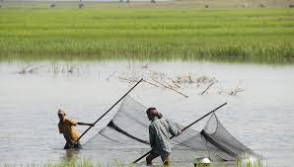
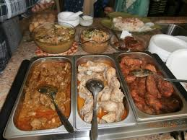
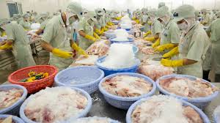
ছবিগুলো মনোযোগ দিয়ে দেখি

Slide 5
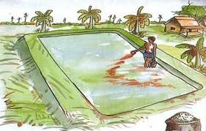
আজকের পাঠ
চাষযোগ্য মাছের পুষ্টি ও অর্থনৈতিক গুরুত্ব
Notes:
শিক্ষক ছবি প্রদর্শন করার পর প্রশ্ন করবেন খি দেখলাম,কি বুঝলাম?এধরনের নানা প্রশ্ন নিয়ে সময়ের দিকে লক্ষ্য রেখে মুক্ত আলোচনা করতে পারেন । শিক্ষক বলবেন আজ আমরা পোনা মজুদ এবং মজুদ পরবর্তী পরিচর্চা
আলোচনা করব। সবশেষে পাঠ ঘোষনা করবেন ।

Slide 6
এই পাঠ শেষে শিক্ষার্থীরা-
১।পুষ্টির চাহিদা পূরণে চাষযোগ্য মাছের প্রয়োজনীয়তা ব্যাখ্যা করতে পারবে
২।চাষযোগ্য মাছের অর্থনৈতিক গুরুত্ব বর্ণনা করতে পারবে
শিখনফল
Notes:
শিক্ষক গুরুত্ব সহকারে আজকের শিখনফল বুঝিয়ে বলবেন।

Slide 7
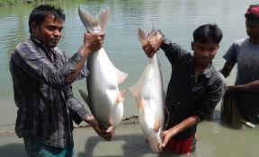
চাষযোগ্য মাছের পুষ্টির গুরুত্ব কি ?
মাছ চাষ করে আর্থিকভাবে লাভবান হতে পারি

Slide 8
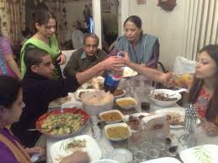
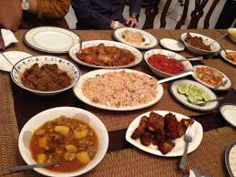
অন্যান্য খাবারের সাথে সকলের দৈনিক মাছ খাওয়া উচিত
মাছ সকলের নিকট প্রিয়

Slide 9
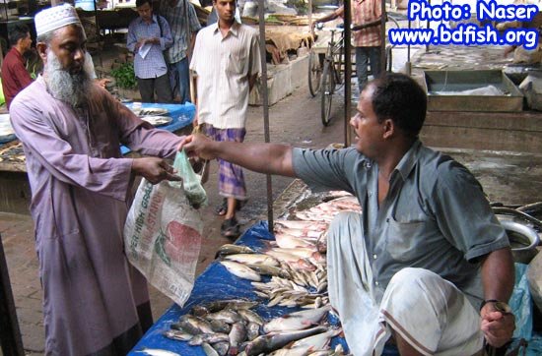
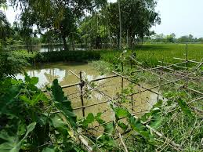
তাই নিজেদের জলাশয়ে মাছ চাষ করে পরিবারের পুষ্টির চাহিদা পূরণ করতে হবে
মাছের বর্তমান উৎপাদন আমাদের চাহিদার তুলনায় অনেক কম

Slide 10
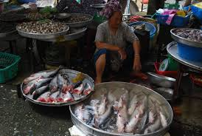
উৎপাদিত মাছ বাজারে বিক্রি করে নগদ অর্থ আয় করা যায়

Slide 11
আমাদের প্রতিদিনের খাবার তালিকায় আমিষের প্রধান উৎস হচ্ছে মাছ

Slide 12
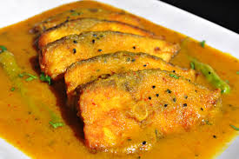
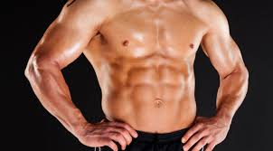
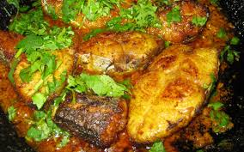
আমাদের দৈহিক বৃদ্ধি ও রোগ প্রতিরোধের জন্য আমিষ দরকার
মাছ একটি সুস্বাদু ও পুষ্টিকর খাবার

Slide 13
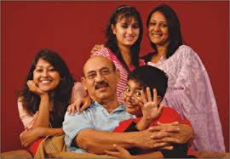
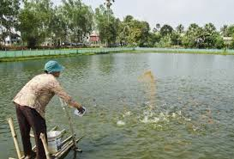
৩৩-৬৬ গ্রাম আমিষ
মাছ চাষের মাধ্যমে উৎপাদন বাড়িয়ে প্রাণিজ আমিষের অভাব দূর করা সম্ভব।
একজন পূর্ণবয়স্ক লোকের দৈনিক ৩৩-৬৬ গ্রাম আমিষ জাতীয় খাবারের প্রয়োজন হয়

Slide 14
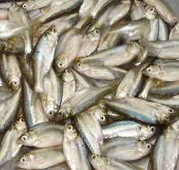
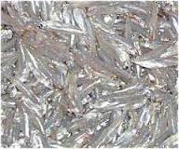
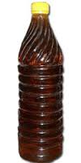
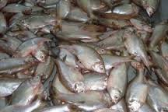
মলা
কাচকি
Fish Oil
ঢেলা
বিভিন্ন জাতের মলা, ঢেলা, কাচকি মাছে প্রচুর ভিটামিন এ পাওয়া যায়
মাছের তেল দেহের জন্য উপকারি

Slide 15
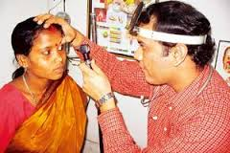
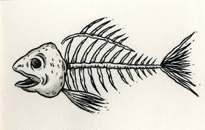
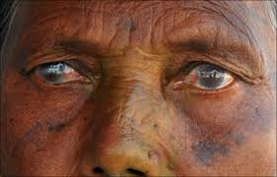
মাছের কাঁটায় প্রচুর ক্যালসিয়াম ও ফসফরাস পাওয়া যায়, যা দেহের হাড় গঠনে সাহায্য করে
ভিটামিন ‘এ’ রাতকানা রোগ দূর করে

Slide 16
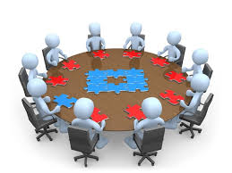
দলগত কাজ
পুষ্টির চাহিদা পূরণে মাছের গুরুত্ব সম্পর্কে পোস্টার পেপারে উপস্থাপন কর
Notes:
শিক্ষক ছাত্রদেরকে মাছ চাষে পুষ্টির ভুমিকা লিখতে বলবেন ।

Slide 17
মাছ চাষের অর্থনৈতিক গুরুত্ব কি?
জীবিকার উৎস
বৈদেশিক মুদ্রা আয়
আর্থ-সামাজিক উন্নয়ন

Slide 18
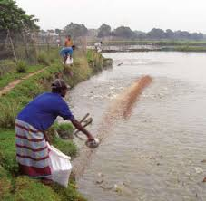
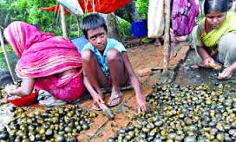
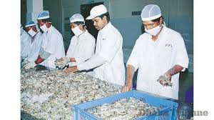
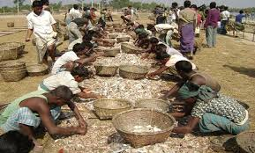
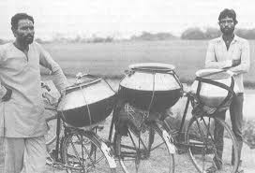
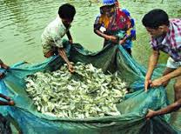
জীবিকার উৎস
বাংলাদেশের ১৫ মিলিয়ন মানুষ মাছ থেকে বিভিন্নভাবে জীবিকা নির্বাহ করে থাকে

Slide 19
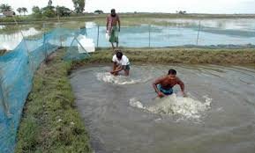
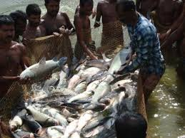
মাছ চাষ, মাছ ধরা ও বিক্রয়ের মাধ্যমে জীবিকা নির্বাহ করে

Slide 20
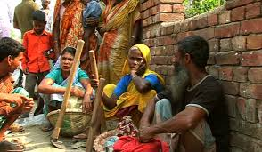
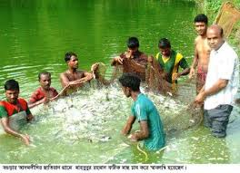
জনসংখ্যা বৃধ্ধির ফলে আমাদের দেশে কাজের সুযোগ কমে যাচ্ছে
মাছ চাষের মাধ্যমে কাজের সুযোগ সৃষ্টি করা সম্ভব

Slide 21
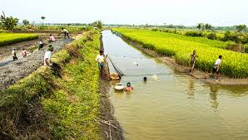
বৈদেশিক মুদ্রা আয়
মৎস সম্পদ রপ্তানির ৮৬ ভাগ আসে চিংড়ি থেকে
মাছ চাষ বৃদ্ধি করে এ আয় আরো বাড়ানো সম্ভব

Slide 22
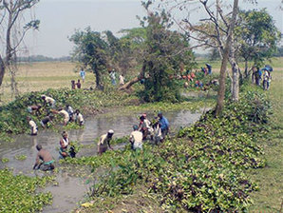
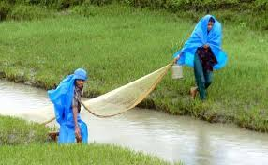
আর্থ-সামাজিক উন্নয়ন
এসব জলাশয়ে মাছ চাষ করে গরিব ও স্বল্প আয়ের লোকদের আর্থিক অবস্থার উন্নতি ঘটানো সম্ভব
অনেক পতিত পুকুর, ডোবা এ নালা রয়েছে , যেখানে মাছ চাষ করা হয় না

Slide 23
দলীয় কাজ
চাষযোগ্য মাছের অর্থনৈতিক গুরুত্ব লিপিবদ্ধ কর
Notes:
শিক্ষক ছাত্নদেরকে সুবিধামত দলে বিভক্ত করে চাষযোগ্য মাছের অর্থনৈতিক গুরুত্ব লিপিবদ্ধ করতে বলবেন ।

Slide 24
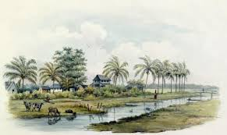
মূল্যায়ন
১।একজন পূর্ণবয়স্ক মানুষের দৈনিক কতটুকু আমিষ প্রয়োজন?
২।কোন কোন মাছে ভিটামিন এ পাওয়া যায়?
৩।রাতকানা রোগ হয় কোন ভিটামিনের অভাবে?

Slide 25
বাড়ির কাজ
মাছ চাষে পুষ্টি ও অর্থনৈতিক গুরুত্ব বর্ণনা কর
Notes:
শিক্ষক ছাত্রদেরকে মাছ চাষে পুষ্টি ও অর্থনৈতিক গুরুত্ব লিখে আনতে বলবেন ।

Slide 26
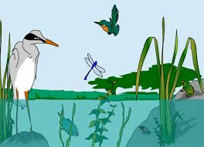
ধন্যবাদ
সবাই সুস্থ্য থাক সুন্দর থাক

